Slide 1


Développez une architecture back-end sécurisée avec Python et SQL
Magali Courté
Développeuse d’application Python
Projet 12

Slide 2
Contexte du projet
But du projet : Création et mise en place d’un CRM en ligne de commande.

Slide 3
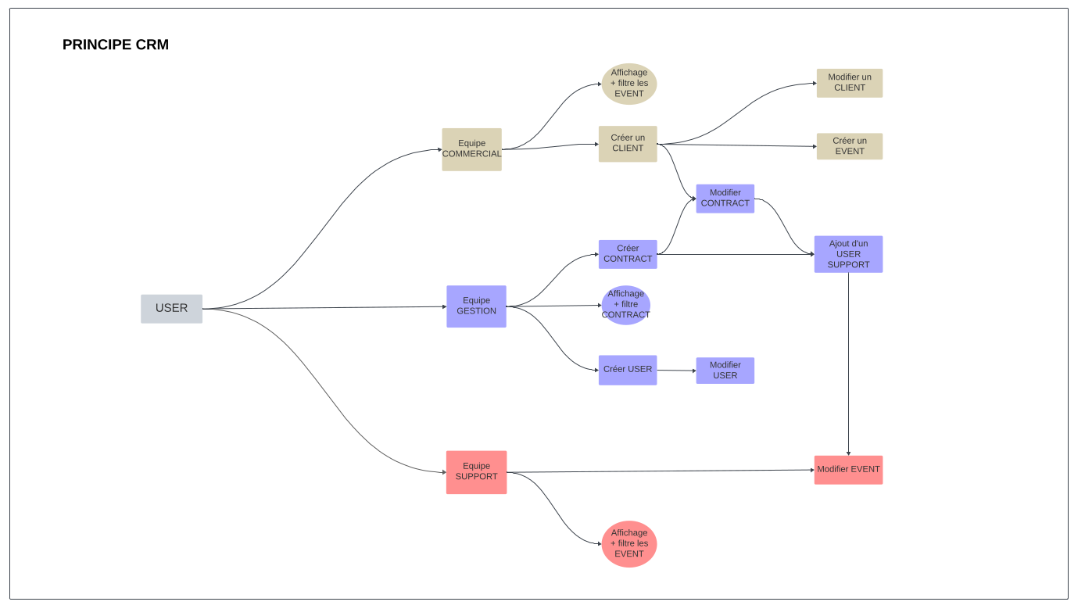

Slide 4
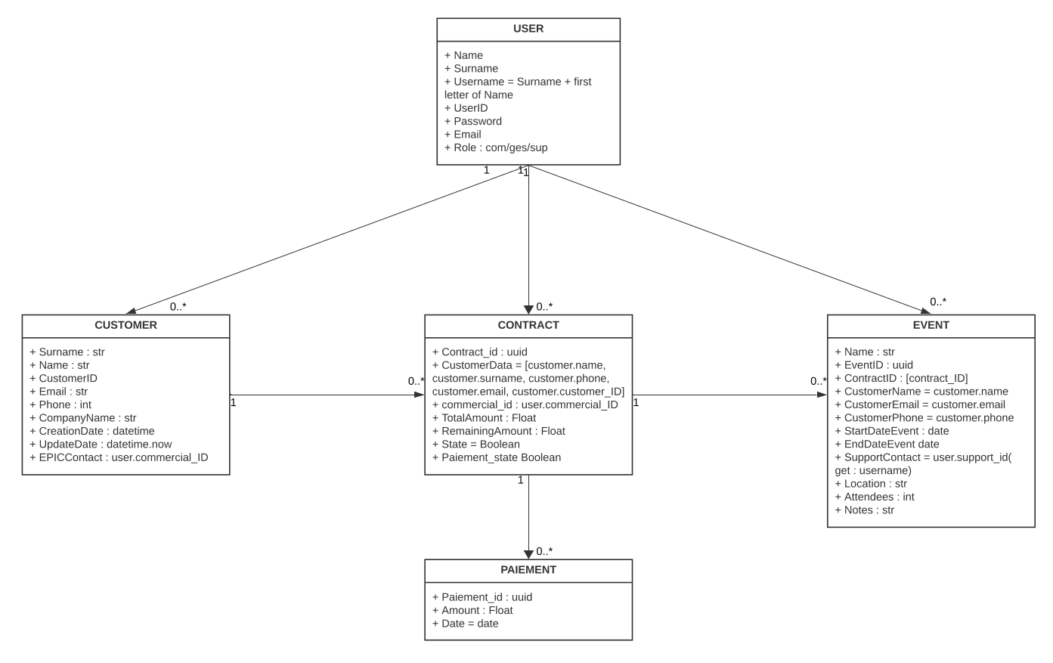

Slide 5
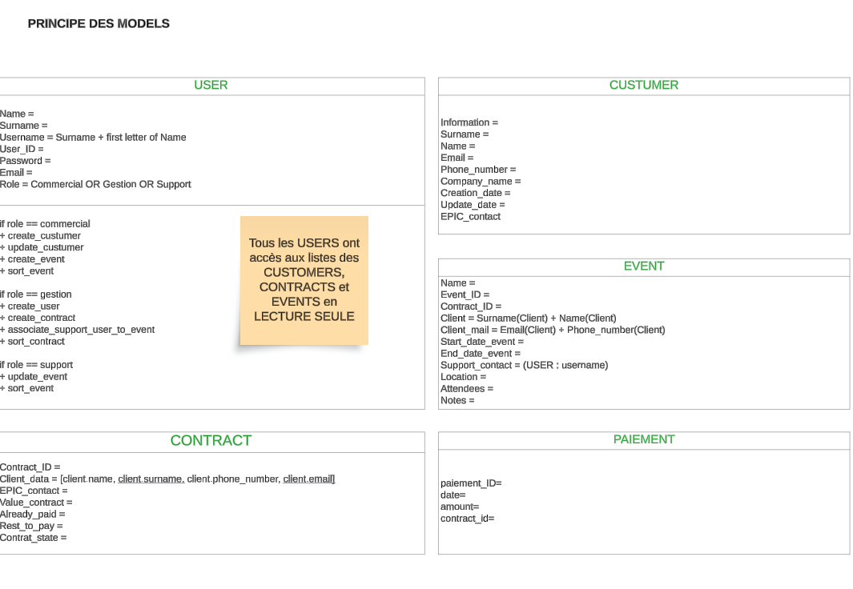

Slide 6
ORM
Abstraction de SQL : Connaissances de SQL pour interagir avec la base de données. L'ORM génère automatiquement les requêtes SQL nécessaires.
Facilite la gestion des relations : Base de donnée relationnelle ( one-to-many, many-to-many…) L'ORM simplifie la gestion de ces relations avec des objets et des attributs.
Productivité accrue : En automatisant des tâches courantes (comme les opérations CRUD - Create, Read, Update, Delete), un ORM permet de gagner du temps.
Portabilité : On peut changer de moteur de base de donnée sans ré écrire tout le code.

Slide 7
Injections SQL
Paramétrage des Requêtes : ORM (Object-Relational Mapping) pour éviter les injections SQL. Les ORM génèrent des requêtes SQL de manière sécurisée en échappant correctement les paramètres.
Validation des Entrées : Les données sont validées et les entrées utilisateurs côté serveur assainies pour éviter les injections malveillantes.
Les données entrées respectent les formats attendus et les contraintes de la base de données.

Slide 8
Fuites de donnés
Contrôles d'Accès : Mise en place de Token + système de Permissions
Cryptage : Cryptage Hashé des mots de passe.
Validation Côté Serveur : Vérification de la validité des données avant d’être stockées dans la page de données.

Slide 9
Bonnes pratiques
Sécurité des Mots de Passe : Pas de stockage en clair dans la base de données.
Gestion des Sessions : Utilisation de tokens sécurisés (JWT)

Slide 10
RGPD
Conformité aux Normes : un utilisateur peut être totalement supprimé de la base de données. Tous les éléments lui étant affectés étant ré-attribuer.

Slide 11
Axe d’amélioration
Mise en place d’un envoi de mail ou de notification :
- Gestionnaire : doit ré-affecter Event/Contract/Customer
- Com/Ges/Sup : un Event/Contract/Customer doit vous être ré affecté
Ajout du statut Terminé à un Event quand la date de fin est dépassée
Mise en place d’un « Dashboard User » où l’on à accès à toutes ses données au même endroit
Ajout d’un Rate limiting pour contrôler le nombre de requête qu’un utilisateur peut effectuer dans un certains laps de temps ( Peu applicable ici)

